Slide 1
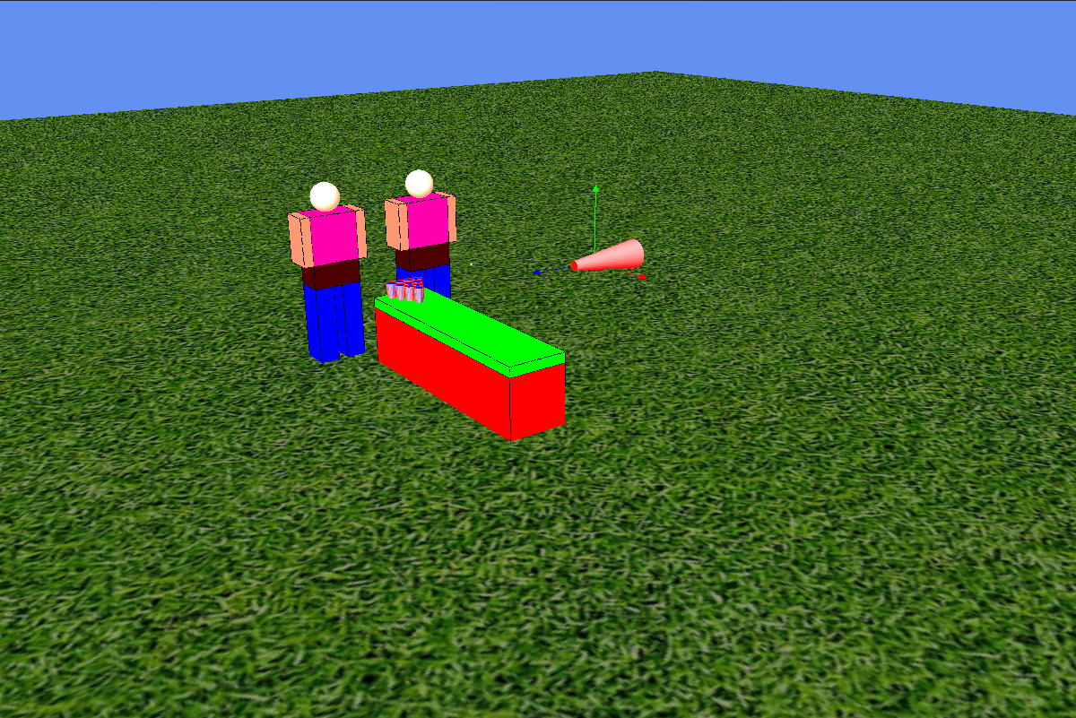

Projet Collaboratif WaterPong
Thomas Capodano
Alex Marie
Emeric Poulin
Zephyr Caré
Ludovic Hamel
APP3 2018/2019

Slide 2
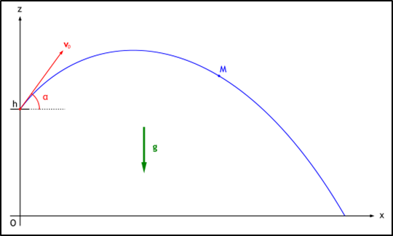
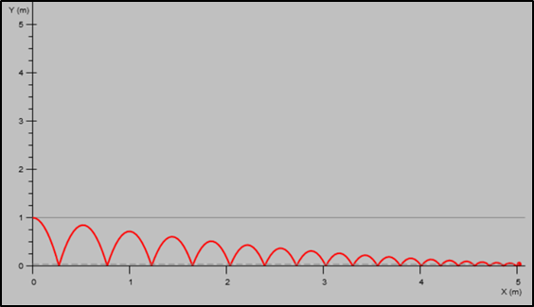
Physique
• Equation balistique
• Principe Fondamental de
la Dynamique : ∑ F ⃗ = ma ⃗
v ⃗=∫a ⃗ x ⃗=∫v ⃗
• Rebond : coefficient de restitution
• Force de trainée : Ft= 1/2.ρ.S.Cx.v²
Présentation projet coopératif - Juin 2019

Slide 3
Objets et outils OpenGL
Les formes :
gluCylinder (verres).
gluSphere (balle, tête des personnages…).
Reprise de la forme FaceCube
Création de nouvelles formes composées (flèche pour représenter vecteurs, table, etc).
Gestion des colliders (peau autour des objets):
But : détecter les chocs entre les objets.
Les textures :
Création d’une classe pour importer des images BMP et les représenter sous forme de texture (pour le gazon).
Lumière :
Application de la lumière ambiante sur certains objets pour avoir un aperçu de la profondeur (balle).
Présentation projet coopératif - Juin 2019

Slide 4
Développement
Remaniement et extension du modèle objet.
Création de la scène de jeu (hors du fichier main.cpp pour plus de lisibilité).
Création des objets et de leurs “colliders” ou “hit-box” (comprendre la “peau” autour de l’objet qui permet la collision).
Gestion de la caméra (rotation et translation).
Gestion des entrées périphériques (lancer à la souris).
Physique de la balle et des objets (table, verres).
Ajouts des textures et de la lumière.
Physique du vent.
Ajouts de modes de démonstration (lancer avec succès, lancer avec échec, etc.).
Présentation projet coopératif - Juin 2019

Slide 5
Répartition des tâches
•Emeric : Modélisation des équations physiques + Implémentation des équations physiques dans le programme
•Zéphyr : Modélisation des équations physiques de balistique + Aide implémentation dans le programme
•Thomas : Implémentation du système de collision + Support implémentation des équations physiques + Construction du modèle initial du projet Visual Studio (classes…) et ajout du système de textures.
•Ludovic : Création des éléments (table, verres, décor) de la scène OpenGL + Implémentation du système de collision.
•Alexandre : Gestion de la caméra de la scène OpenGL + Implémentation de démo + Gestion des Entrées (Clavier/Souris).
Présentation projet coopératif - Juin 2019

Slide 6
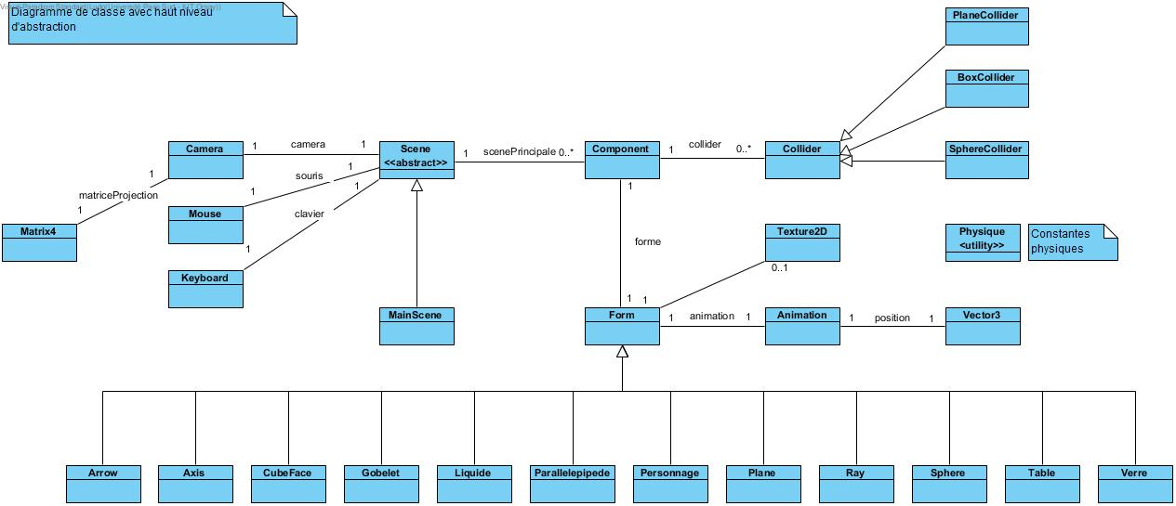
Diagramme de classes
Présentation projet coopératif - Juin 2019

